Slide 1
Bağ Doku Biyokimyası (Ekstrasellüler Matriks; ECM)

Slide 2
Başlıca ECM Biyomolekülleri
Yapısal proteinler
Kollajen
Elastin
Fibrillin
Özelleşmiş Proteinler
Fibronektin
Laminin
Proteoglikanlar

Slide 3
Terminoloji
Fibril: Küçük ip, iplikçik, lifçik.
Fibriler: Fibrillerden oluşan.
Fiber: İplik, lif
Fibröz (fibrous): Liflerden oluşmuş (şey).
Fibrozis (fibrosis): Onarım amacıyla ya da patolojik olarak oluşan bağ dokusu, fibroz.

Slide 4
Kollajen
Kollajen, çoğu bağ dokusunun başlıca komponentidir.
Memelilerde, proteinlerin yaklaşık %25’ini oluşturur.
İnsanlarda en az 28 tip kollajen vardır.

Slide 5
Kollajenin Sentezi ve Posttranslasyonel Modifikasyonu
Bütün kollajenler, birbirine sarılmış halde bulunan 3 ayrı polipeptit zincirinden oluşur. Bunlar, içerisinde glisin-X-Y şeklinde tekrarlayan amino asit sekansları bulunduran uzun zincirlerdir (burada X prolin, Y ise hidroksiprolin olma eğilimindedir; ancak başka herhangi bir amino asit de olabilir).
Kollajenlerin polipeptit zincirlerinin, ribozomlarda ilk sentez edildikleri formu “preprokollajen” olarak adlandırılır.
Preprokollajen, içerdiği sinyal sekansı nedeniyle sentezlendikten hemen sonra endoplazmik retikulum lümenine yönlenir. Burada sinyal sekansı kesilerek atılır ve prokollajen oluşur.

Slide 6
Endoplazmik retikulumda, prokollajenin prolin ve lizin rezidüleri hidroksillenir.
Prolinin hidroksiproline posttranslasyonel hidroksilasyonu, prolil hidroksilaz enzimi tarafından katalizlenir. Kofaktör olarak vitamin C kullanılır.
Y pozisyonunda bulunan lizinler de, lizil hidroksilaz tarafından posttranslasyonel olarak hidroksilizine dönüştürülebilir. Bu enzim de kofaktör olarak vitamin C’yi kullanır.
Hidroksillenme yapıyı stabilize eder.

Slide 7
Kollajenin polipeptit zincirlerinin her iki ucunda (N-terminal ve C-terminal), sistein rezidüleri içeren alanlar vardır.
N-terminal sistein rezidüleri zincir-içi disülfür bağları oluşturur.
C-terminal sistein rezidüleri ise, hem zincir içi, hem de zincirler-arası disülfür bağları oluşturarak, 3 polipeptit zincirinin birbiri üzerinde sarılmasına aracılık eder; böylece triple heliks (üçlü sarmal) yapı şekillenir.
Triple heliks yapının şekillenmesinin ardından hidroksilasyon reaksiyonları durur.

Slide 8
Endoplazmik retikulumda meydana gelen olaylar
Sinyal sekansının temizlenmesi (preprokollajen -> prokollajen)
Prolin ve lizin rezidülerinin hidroksilasyonu
Propeptitlerde disülfür bağlarının oluşumu ve triple heliksin şekillenmesi

Slide 9
Triple heliks yapı kazanan prokollajen, Golgi cisimciği yoluyla hücreden sekrete edilir.
Hücre dışında prokollajenin N- ve C- terminal uçları (propeptit) enzimatik olarak kırpılır. Böylece kollajen, polimerleşmeden önceki son halini almış olur.
Not: Propeptit uçlarını kaybetmiş, triple heliks yapısına sahip her bir kollajen “monomeri”; tropokollajen olarak da adlandırılır.

Slide 10
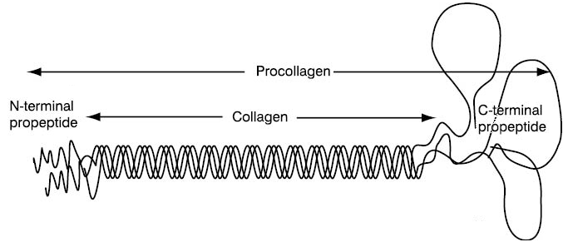

Slide 11
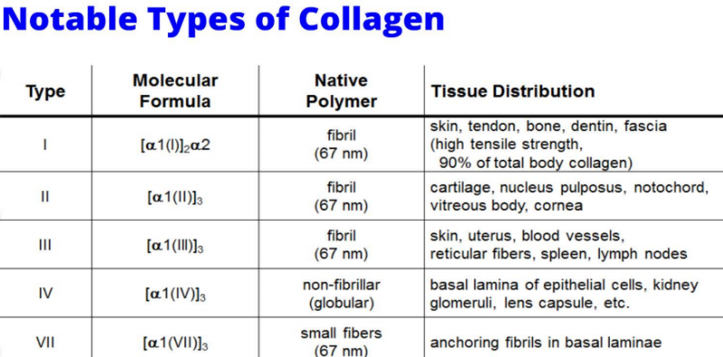
Tüm kollajen tipleri, 3lü helikal bir yapıya sahiptir!

Slide 12
Kollajen Tipi | Organizasyon | Başlıca Lokalizasyon
Tip I | Fibriler | Kemik, deri, tendon
Tip II | Fibriler | Kıkırdak
Tip III | Fibriler | Akciğer, vasküler sistem
Tip IV | Non-fibriler (ağsı) | Bazal membranlar

Slide 13
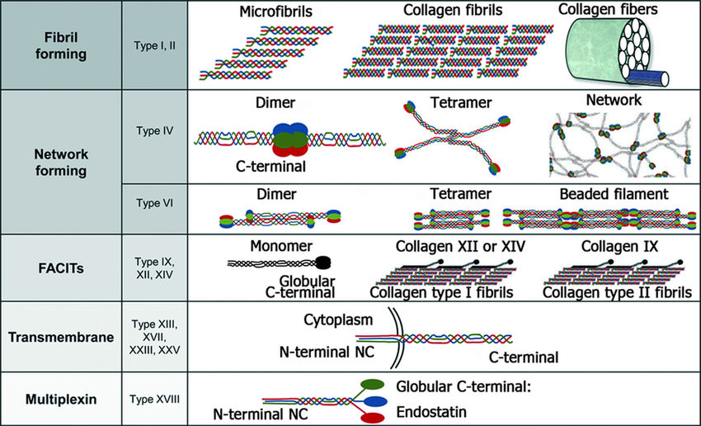

Slide 14
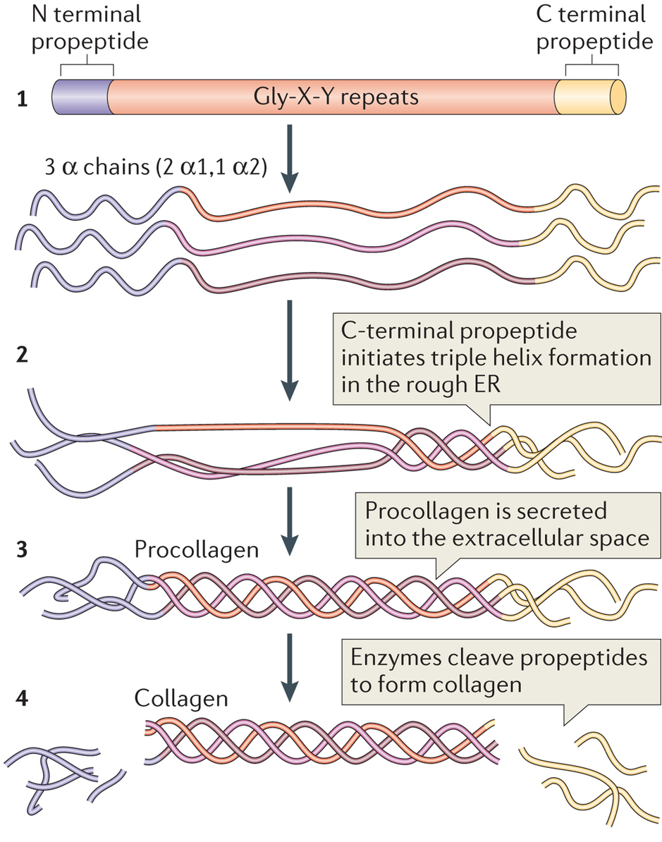
Tip I Kollajen
3 alfa zinciri bir araya gelerek triple heliksi oluşturur.
Triple heliksler daha sonra spontan olarak fibriler tarzda organize olur.

Slide 15
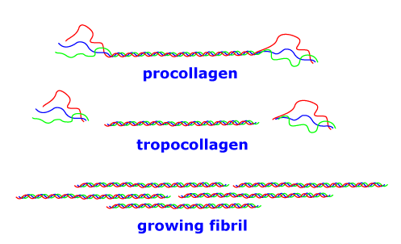

Slide 16
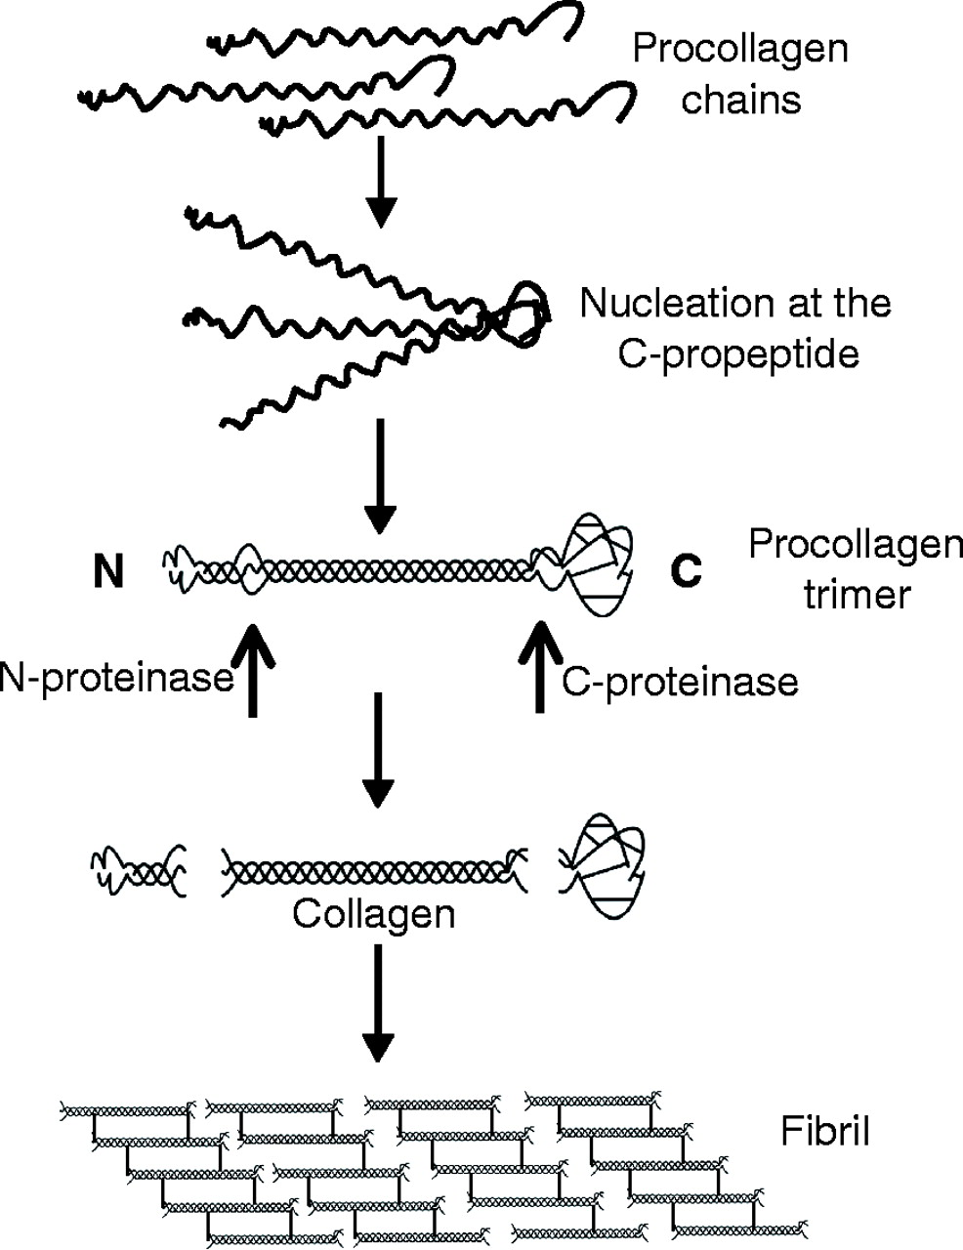

Slide 17
Kollajen liflerinde, lizil oksidaz enziminin etkisiyle, lizin ve hidroksilizin rezidüleri deamine edilerek, zincir-içi ve zincirler-arası kovalent çapraz bağlar oluşturulur.
Çapraz bağlar, kollajen fibrillerini daha stabil hale getirir.

Slide 18
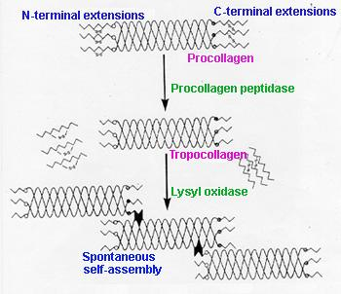

Slide 19
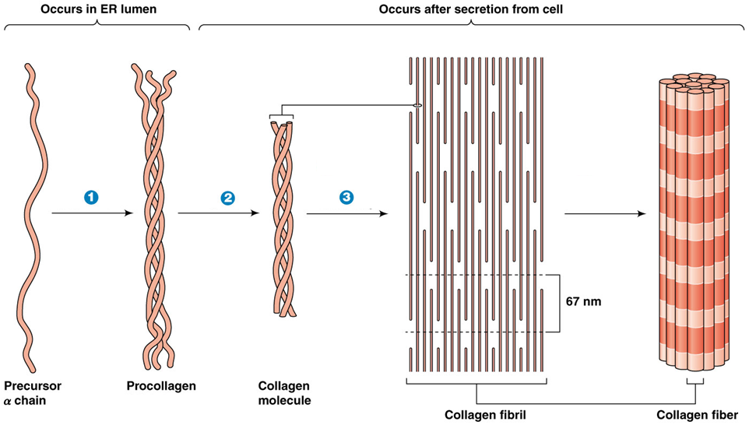

Slide 20
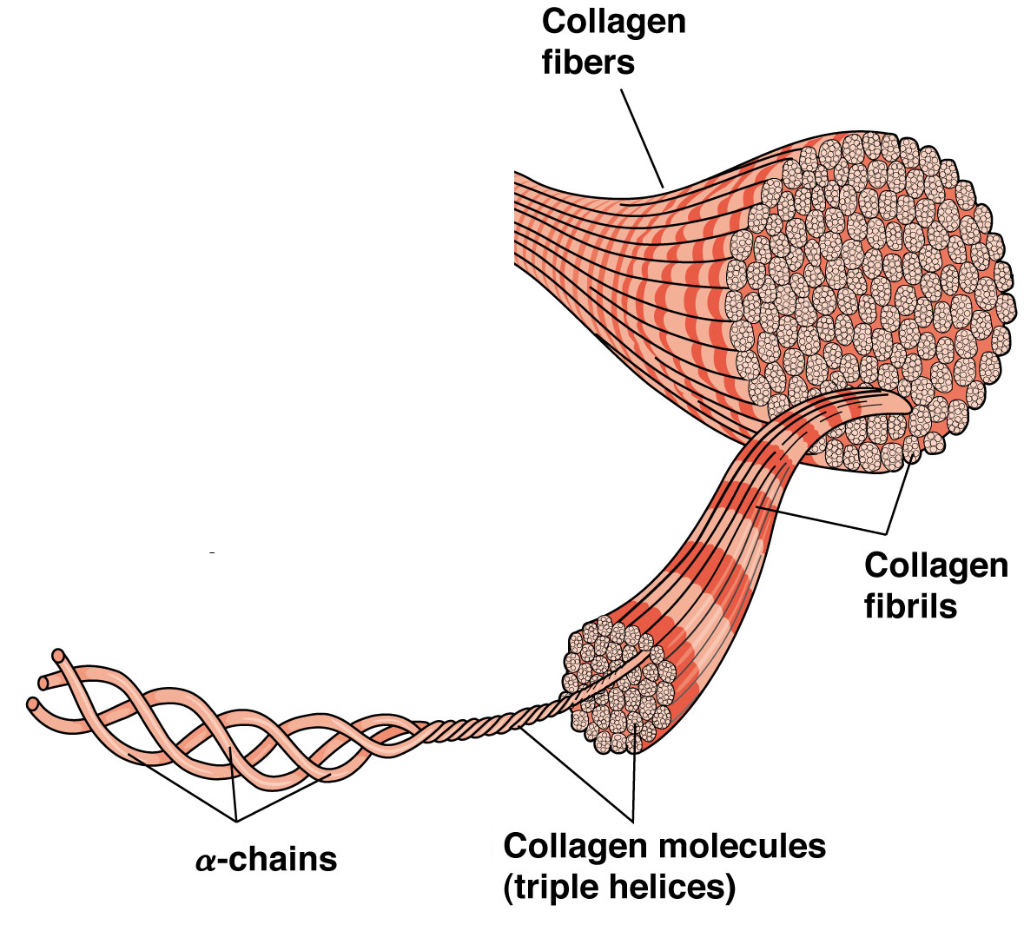

Slide 21
Tip I Kollajen Sentezi Videosu
https://www.youtube.com/watch?v=YmuFI1jtc8M

Slide 22
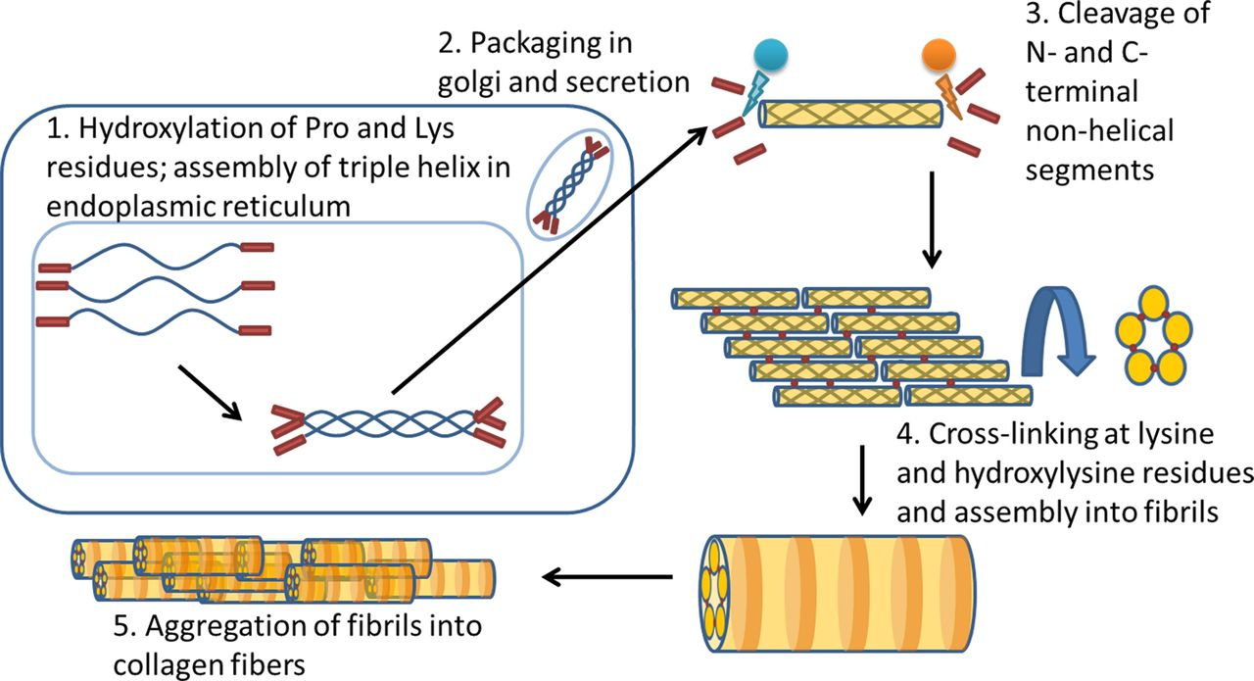

Slide 23
Hücre dışında meydana gelen olaylar
Amino- ve karboksi-terminal propeptitlerin temizlenmesi
(prokollajen -> tropokollajen)
Kollajenin daha ileri organizasyonu (örneğin fiberlerin oluşumu ve lizil oksidazın etkisiyle fibriler çapraz bağların oluşumu)

Slide 24
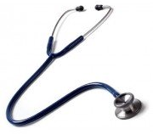
Klinik Bilgi
Hepatik fibroz, kronik karaciğer hastalığının siroza ilerlemesiyle ilişkili temel histolojik özelliktir.
Bu durumda, normal bazal membran yapısı bozularak; ağsı kollajenin (tip IV) yerini, fibriler kollajen (Tip I) alır.

Slide 25
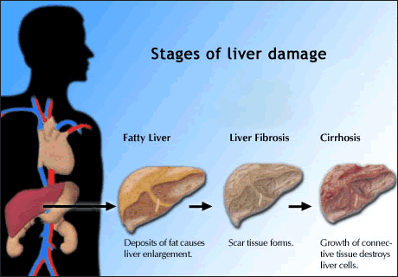

Slide 26
Ehlers-Danlos Sendromu (Cutis hyperelastica)
Kalıtımsal bozuklukların bir grubu.
Ortak klinik özellik: Derinin aşırı derecede uzayabilir olması ve artmış eklem hareketliliği.

Slide 27
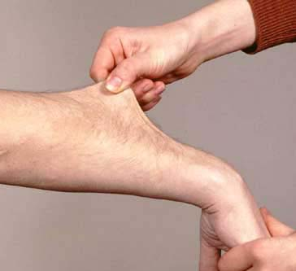
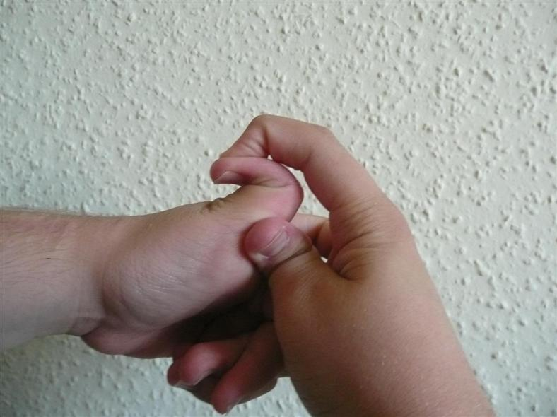

Slide 28
Alport Sendromu (Herediter nefrit)
Tip IV kollajeni etkileyen pek çok kalıtımsal hastalığın oluşturduğu grup.
Böbreğin glomerüllerinde, iç kulakta ve gözde bazal membran yapısı bozulma gösterir. Buna bağlı olarak, hematüri, ilerleyici işitme kaybı ve oküler lezyonlar ortaya çıkar.

Slide 30
Distrofik Epidermolizis Bülloza (Kelebek Çocuk)
Tip VII kollajeni kodlayan gendeki mutasyonlara bağlı olarak gelişir.
Deri, küçük bir travmada bile hasar görür ve su toplar (bir kelebeğin kanatları kadar narin).

Slide 31
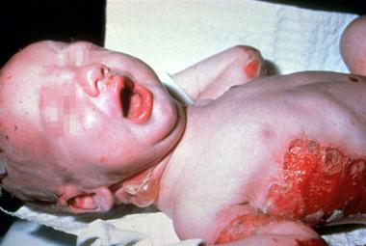

Slide 32
Skorbüt
Askorbik asit eksikliğine bağlı olarak, kollajenin hidroksilasyonunun aksaması.
Prolil ve lizil hidroksilaz, kofaktör olarak askorbik aside ihtiyaç duyar.
Diş eti kanamaları, deri altı kanamaları, yara iyileşmesinde gecikme gibi belirtilere yol açar.

Slide 33
Menkes Hastalığı
Lizil oksidaz enziminin kofaktörü bakırdır.
Bakır eksikliği, kollajen çapraz bağlarının yeterince oluşamamasına neden olur.

Slide 34
Elastin
Kollajen kadar yaygın olmamakla birlikte; özellikle akciğerler, büyük arterler ve bazı elastik ligamentler gibi esnekliğe ihtiyaç gösteren dokularda bol miktarlarda bulunur.
Kollajende olduğu gibi hidroksiprolin içerir.
Kollajenin aksine,
tek bir gen (ELN) tarafından kodlanır
pro- (öncül) formda sentezlenmez
hidroksilizin içermez
glisin-X-Y şeklinde tekrarlayan sekansı yoktur
triple helikal yapı göstermez

Slide 35
Tıpkı kollajen molekülünde olduğu gibi, elastinde de, hücre dışına sekresyonun ardından, lizil oksidaz enziminin etkisiyle belli lizil rezidüleri deamine edilir.
Bu dönüşüm, çapraz bağların oluşumunu sağlar.
Kollajende çapraz bağlar piridinolin (çoğunlukla kıkırdakta) ve deoksipiridinolin (çoğunlukla kemikte) iken; elastinde oluşan major çapraz bağ desmozindir.
Piridinolin ve deoksipiridinolin 3 adet lizil rezidüsünden; desmozin ise 4 adet lizil rezidüsünden köken alır.

Slide 36
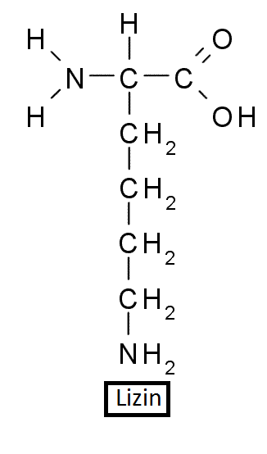

Slide 37
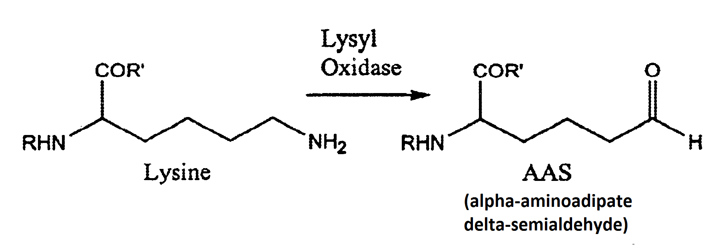
Lizil oksidaz enziminin etkisiyle, lizil rezidülerinin oksidatif deaminasyonu sonucu lizin amino asidinin aldehit türevleri oluşur.
Bu enzimin kofaktörü bakırdır.

Slide 38
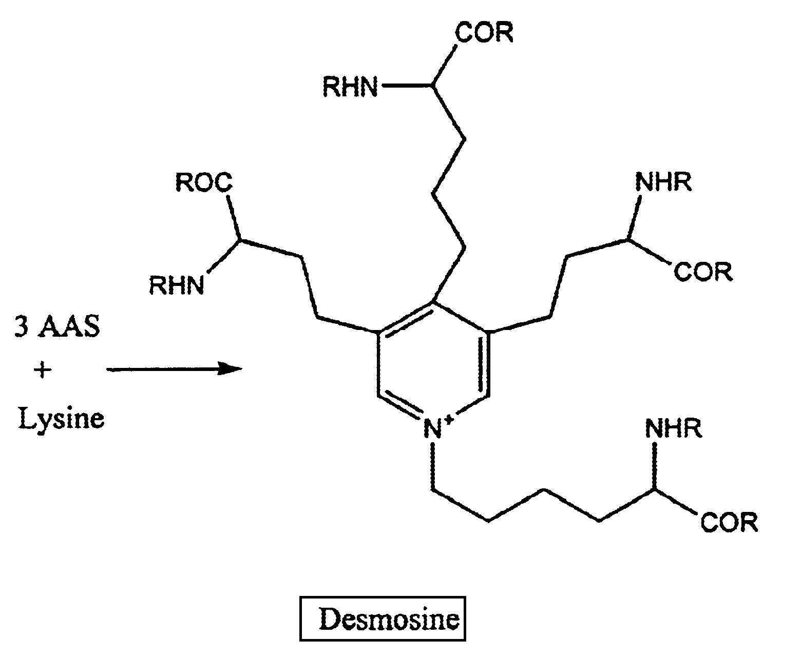

Slide 39
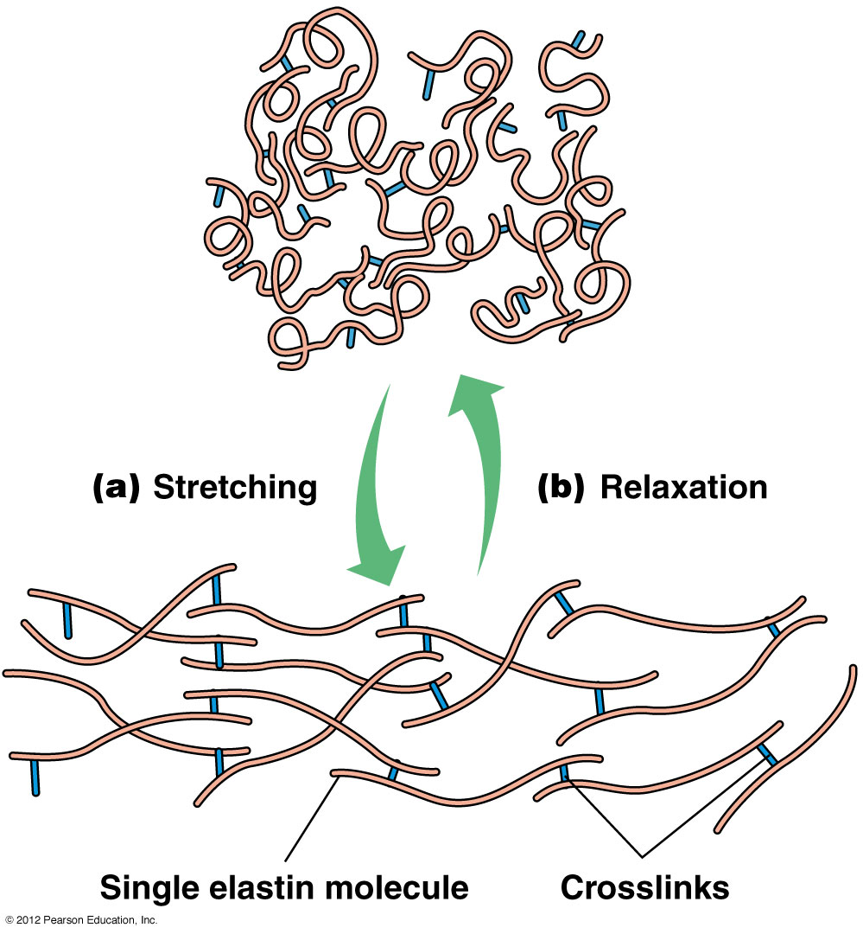

Slide 40
KOLLAJEN | ELASTİN
Çok farklı genetik tiplere sahip | Tek bir genetik tipi mevcut
Prepro- formda sentezlenir | Öncül formu yok
Triple heliks yapısında | Tek zincir yapısında
Glisin-X-Y tekrarları içerir | Glisin-X-Y tekrarları içermez
Hidroksilizin içerir | Hidroksilizin içermez
Bazı tipleri piridinolin ve deoksipiridinolin çapraz bağları ile polimerleşir | Desmozin çapraz bağları ile polimerleşir

Slide 41
Klinik Bilgi
Williams-Beuren sendromunda, sıklıkla elastini kodlayan gen de etkilenir. Bu durumda, özellikle supravalvüler aort stenozu tipiktir.

Slide 42
Karaciğerde sentez edilen, serum ve dokularda yaygın olarak bulunan α-1 antitripsin, nötrofillerden salgılanan elastaz gibi proteazların majör inhibitörüdür.
Akciğer dokusunu sindirme yeteneğine sahip elastaz aktivitesi, normal şartlarda, α-1 antitripsin tarafından engellenebilir.
Sigara içenlerde elastaz miktarı artar; alfa-1-antitripsin aktivitesi baskılanır. Böylece, elastaz enzimi, elastini parçalayarak, ekstraselüler matriks harabiyetine ve sonuçta amfizeme yol açabilir.
Alfa-1 antitripsin eksikliğinde de, erken yaşta, sigara içimiyle şiddeti artan “amfizem” gelişir.

Slide 43
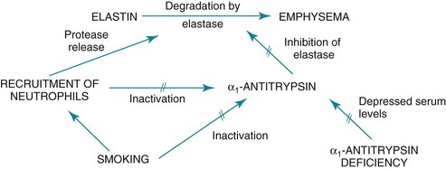
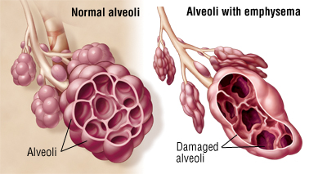

Slide 44
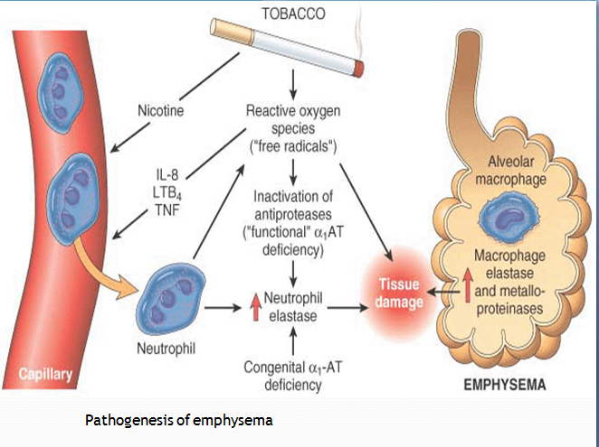

Slide 45
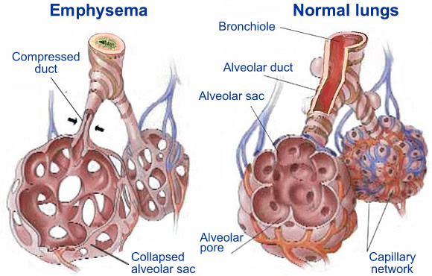

Slide 46
Fibrillin
Mikrofibriller, ince, ipliksi yapılardır ve temel olarak, ekstrasellüler matrikste elastin birikimi için bir “yapı iskelesi” görevi görür. Bununla birlikte, elastin olmaksızın da bulunabilir.
Fibrillin, mikrofibrillerin temel yapısal bileşenidir. Glikoprotein yapısındadır.

Slide 47
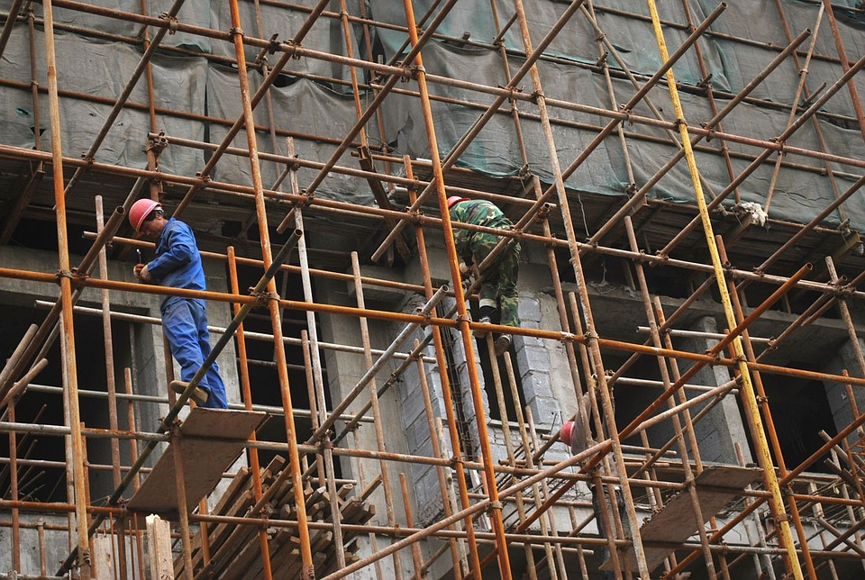

Slide 49
Fibrillin dışında, mikrofibrillerde bulunan bazı proteinler:
Microfibril-Associated Glycoproteins (MAGPs)
Microfibril-Associated Proteins (MFAPs)
Latent transforming growth factor-beta binding proteins (LTBPs)
Fibulinler
Emilinler

Slide 50
Klinik Bilgi
Marfan Sendromu
Fibrillin-1 geninde mutasyonlar
TGF-β’nın fibrillin-1’e bağlanması bozulur (artmış TGF-β sinyali)
Lensin dislokasyonu (ektopia lentis)
Uzun boy, uzun parmaklar (araknodaktili)
Eklemlerin aşırı hareketliliği
Asendan aorta dilatasyonu
Tedavide; TGF-β antagonistleri kullanılır (Losartan)

Slide 51
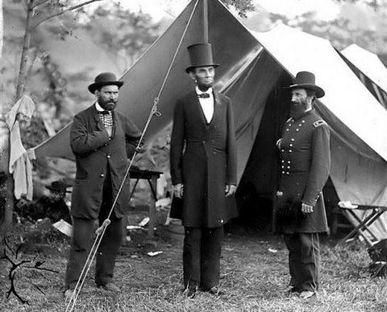

Slide 52
Fibronektin
Fibronektin, hücre adezyonu ve migrasyonunda rol oynayan önemli bir glikoproteindir.
Birbirlerine C-terminallerinden 2 disülfür bağıyla bağlı 2 polipeptit zincirinden oluşur.
Fibronektin üzerinde, çeşitli moleküller için bağlanma bölgeleri bulunur: heparin, fibrin, kollajen, hücre yüzeyi.

Slide 53
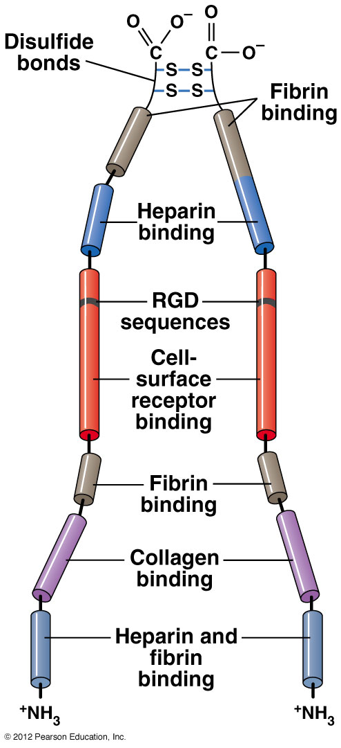
RGD: Arjinilglisilaspartik asit

Slide 54
Fibronektin, hücrelere, integrinler olarak adlandırılan reseptörler aracılığıyla bağlanır. Bunlar transmembran proteinleridir.
Fibronektinin integrinlere bağlandığı bölge, Arjinil-Glisil-Aspartik asit (RGD) sekansı içerir.

Slide 55
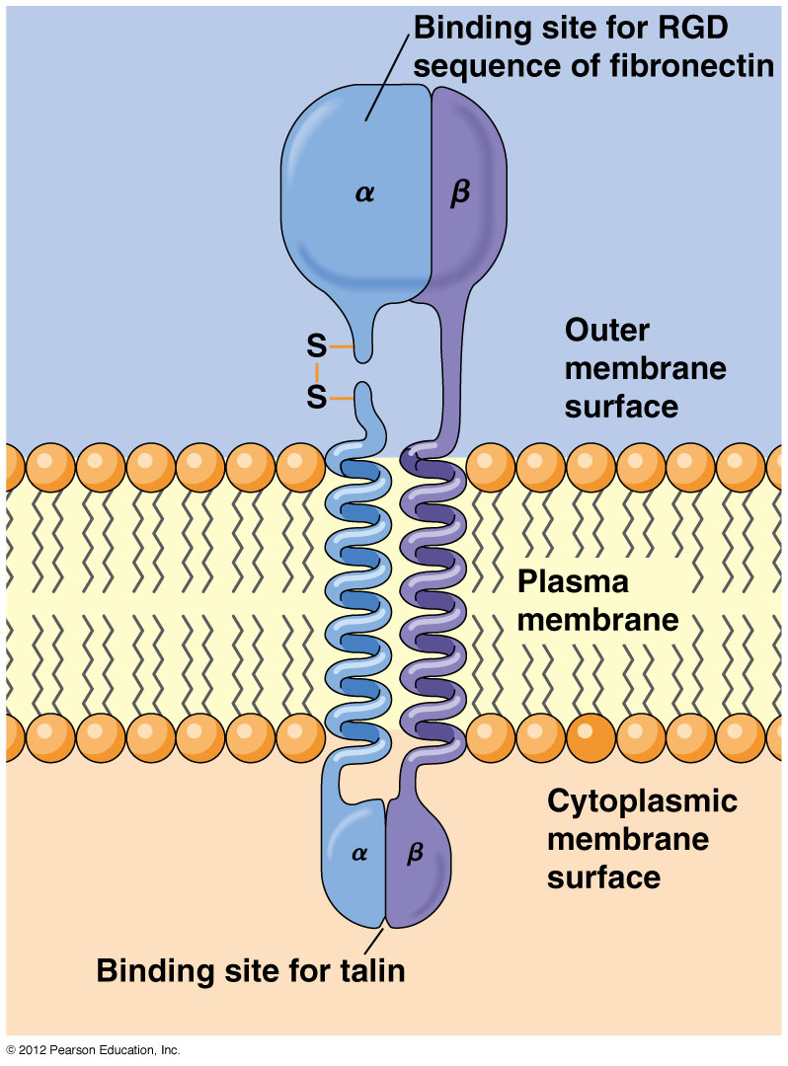
İntegrin
Reseptörünün
Yapısı

Slide 56
Fibronektinleri bağlayan integrinler, diğer taraftan, sitozolde mevcut olan aktin mikrofilamanlarıyla indirekt olarak etkileşir.
Burada bir dizi bağlantı proteini görev alır: talin, vinkulin, alfa-aktinin ve paksillin.

Slide 57
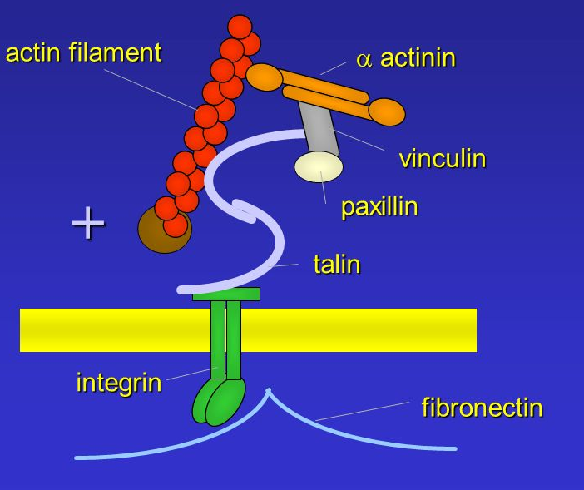

Slide 58
Fibronektinin Görevleri
Hücre adezyonu
Hücre ile matriks arasında bağlantı kurar
Hücrelerin matrikse bağlanmasında integrin adı verilen membran reseptörleri görev alır
Hücre büyümesi
Hücre migrasyonu
Hücresel hareketlere kılavuzluk eder.
Yara iyileşmesi ve embriyolojik gelişimde özellikle önemli
Hücre farklılaşması
Pıhtılaşma
Yara iyileşmesi
Embriyolojik gelişim
Fibronektin geninin inaktive edilmesi, erken embriyolojik ölüme neden olur.
Tükürükte bulunan fibronektin, patojen bakterilerin ağız ve yutakta kolonize olmasını önler.

Slide 59
Laminin
Bazal laminanın başlıca komponentidir. Tip IV kollajen ağıyla bağlantı kurar. İntegrinler gibi yüzey reseptörleri aracılığıyla hücre membranına bağlanır.
Hücre adezyonu, farklılaşması ve migrasyonunda görev alır.
3 protein zincirinden oluşan bir glikoproteindir.
Lamininlerle ilgili bozukluklar, konjenital müsküler distrofi, junctional epidermolizis bülloza ve nefrotik sendroma neden olabilir.

Slide 60
Bazal membran
Bazal Lamina (epitele yakın)
Lamina lucida (epitele yakın)
Lamina densa
Retiküler Lamina

Slide 61
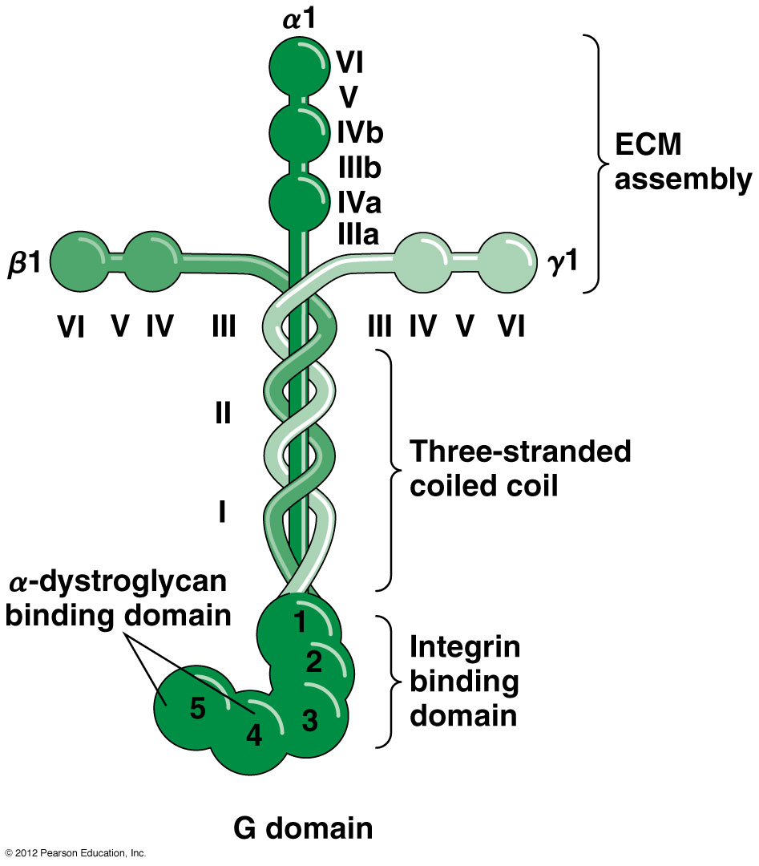

Slide 62
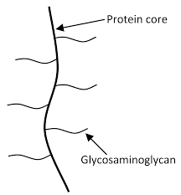
Proteoglikanlar
Proteoglikanlar; bir protein çekirdeğe kovalent olarak bağlanmış glikozaminoglikan zincirlerinden (mukopolisakkaritler) oluşur.
Bu yapı; sapı, protein özüne ve kolları glikozaminoglikanlara karşılık gelecek şekilde bir şişe temizleme fırçasına benzer.

Slide 63
Proteoglikanlar
Proteoglikanlar; protein çekirdeğin ve buna bağlı glikozaminoglikanların türüne göre çeşitlilik gösterir.
En az 30 çeşit proteoglikan vardır. Bunlar; sindekan, betaglikan, serglisin, perlekan, agrekan, versikan, dekorin, biglikan ve fibromodulin gibi özel isimlerle anılır.

Slide 64
Proteoglikanlar
Proteoglikanlar, ECM’de, birbirleriyle, yapısal proteinlerle ve özelleşmiş proteinlerle etkileşir.
Proteoglikanlarda bulunan GAG’lar, polianyonlardır (negatif yüklü). Böylece Na⁺ ve K⁺ gibi katyonları bağlayarak bağ dokusuna su çeker.
Dekorin gibi bazı proteoglikanlar; TGF-beta gibi büyüme faktörlerini bağlayarak, onların hücreler üzerindeki etkilerini regüle eder.

Slide 65
Terminoloji
Üronik asit: Terminal hidroksil grupları karboksilik aside okside edilmiş şeker. Atasal şekere göre isimlendirilir. Glukoz ->Glukuronik asit
Heksüronik asit: Heksozlardan köken alan üronik asit.
Heksozamin: Bir heksoza amin grubu ilavesiyle oluşturulan amino şeker.
Glikan: polisakkarit / bir molekülün karbohidrat parçası.

Slide 66
Glikozaminoglikanlar (Asit Mukopolisakkaritler)
Glikozaminoglikanlar; tekrarlayan disakkarit birimlerinden (genellikle bir üronik asit ve bir de heksozamin tarafından oluşturulur) meydana gelmiş, doğrusal polisakkaritlerdir.
Heksozamin; glukozamin veya galaktozamin olabilir.
Üronik asit ise, glukuronik asit veya iduronik asit olabilir.

Slide 67
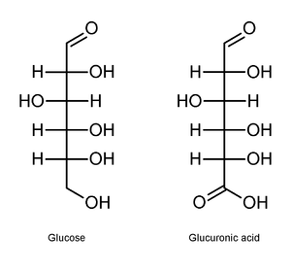

Slide 68
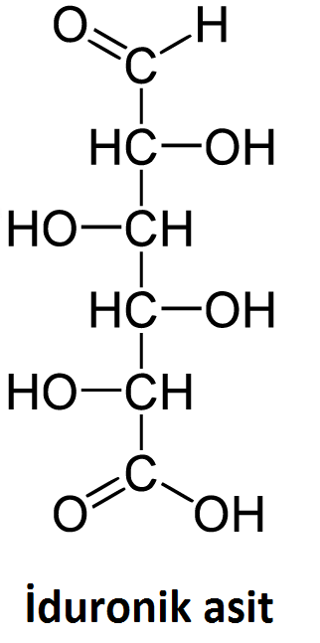
İduronik asit, epimeraz enzimi tarafından glukuronik asitten oluşturulur.

Slide 69
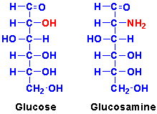

Slide 70
Glikozaminoglikan | Tekrarlayan Disakkarit Birimi
 | Heksuronik asit | Heksozamin
Hiyaluronik asit | Glukuronik asit | N-Asetil-Glukozamin
Kondroitin-4-sülfat | Glukuronik asit | N-Asetil-Galaktozamin (4. karbonu sülfatlanır)
Kondroitin-6-sülfat | Glukuronik asit | N-Asetil-Galaktozamin (6. karbonu sülfatlanır)
Dermatan sülfat | İduronik veya glukuronik asit | N-Asetil-Galaktozamin (4. karbonu sülfatlanır)
Heparan sülfat ve heparin | Glukuronik veya İduronik asit | N-Asetil veya N-sülfate Glukozamin (6. karbonu sülfatlanır)
Keratan sülfat | Galaktoz | N-Asetil-Glukozamin (6. karbonu sülfatlanır)

Slide 71
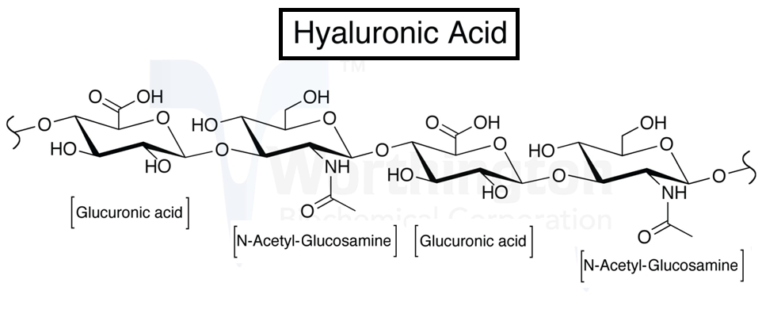
Hiyaluronik asit
Deride, kemikte, kıkırdakta ve sinovyal sıvıda bol miktarda bulunur.
Hücre migrasyonunu (göçünü) kolaylaştırıcı etki gösterir.

Slide 72
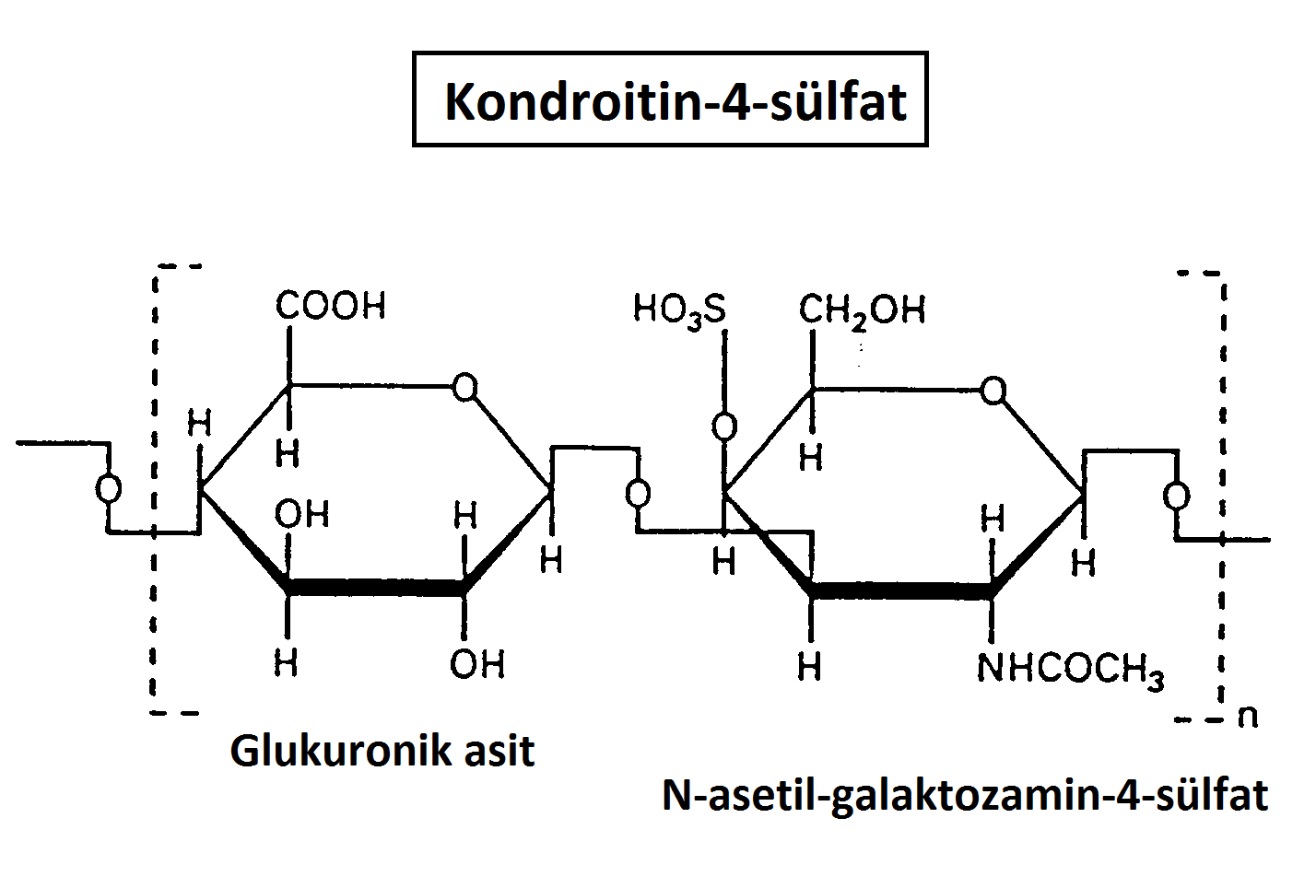
Kondroitin sülfat
Esas olarak kıkırdakta bulunur ve tip II kollajenle ilişkilidir. Ayrıca kemikte ve santral sinir sisteminde de vardır.

Slide 74
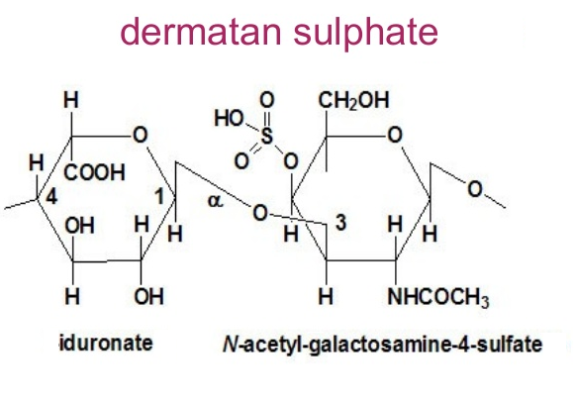
Dermatan sülfat
Esas olarak deride bulunur. Bunun dışında, tendonlar ve kıkırdak da yaygın olarak dermatan sülfat içerir. Kollajen tip I ile ilişkilidir.

Slide 75
Heparin
Mast hücreleri, karaciğer, akciğer ve deride bulunur.
Üronik asit rezidülerinin büyük çoğunluğu, iduronik asittir.
Önemli bir antikoagulandır!

Slide 76
Heparan sülfat
Esas olarak, deri ve böbrek bazal membranında bulunur ve tip III ve tip IV kollajenle ilişkilidir.
Heparinin aksine, başlıca üronik asidi; glukuronik asittir.
Heparinden daha az N-sülfatlanmış glukozamin içerir.

Slide 77
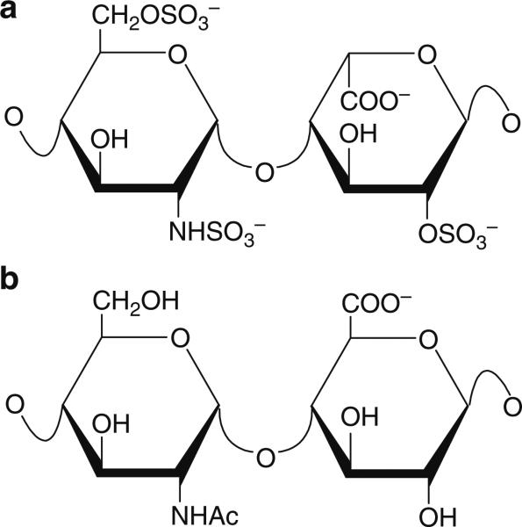
a: heparin
b: heparan sülfat

Slide 78
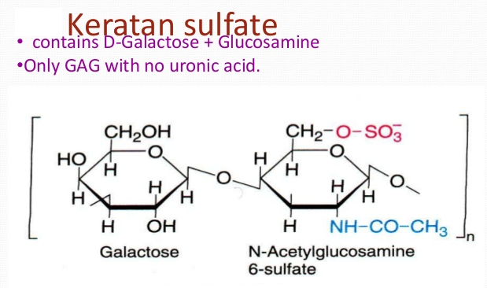
Keratan sülfat
Kornea, kıkırdak ve kemikte yaygındır.
Üronik asit birimi içermeyen tek GAG.

Slide 79
Glikozaminoglikanlar Hakkında Önemli Hususlar
Üronik asit içermeyen tek GAG: Keratan sülfat.
Sülfat grupları içermeyen tek GAG: Hiyaluronik asit.
Protein çekirdeğe kovalent olarak bağlanmayan tek GAG: Hiyaluronik asit.
Antikoagulan olarak fonksiyon gösteren: Heparin.

Slide 80
Klinik Bilgi
Bir ya da daha fazla çeşit GAG’ı parçalamaktan sorumlu lizozomal hidrolazların genlerinde mutasyon meydana geldiğinde; ilgili GAG, dokuda birikim gösterir ve çeşitli belirtilere yol açar.
GAG’ları parçalayan enzimlerdeki eksikliklere bağlı olarak gelişen bu hastalıklara mukopolisakkaridozlar denir.

Slide 81
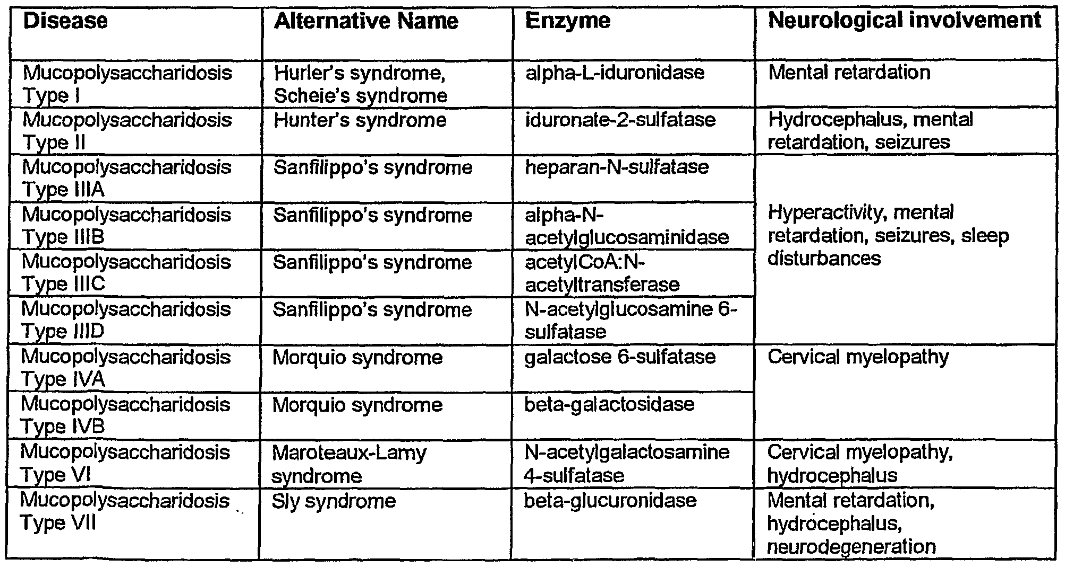
Mukopolisakkaridozlar

Slide 82
Tümör hücreleri, fibroblastları uyararak hiyaluronik asit sentezini artırır. Hiyaluronik asit, tümör hücrelerinin ECM boyunca yayılmasını kolaylaştırır.
Hiyaluronik asit sentezini inhibe eden kanser ilaçları üzerinde araştırmalar devam etmektedir.

Slide 83
Osteoartrit
Osteoartrit hastalığında; kıkırdakta kondroitin sülfat azalır. Ayrıca agrekan isimli proteoglikanı parçalayan enzimin aktivitesi artar.
Osteoartritte, ağız yoluyla kondroitin sülfat ve glukozamin alınması ve eklem içine hiyaluronik asit enjeksiyonu gibi birtakım tedavi seçenekleri söz konusudur.

Slide 84
